Slide 1
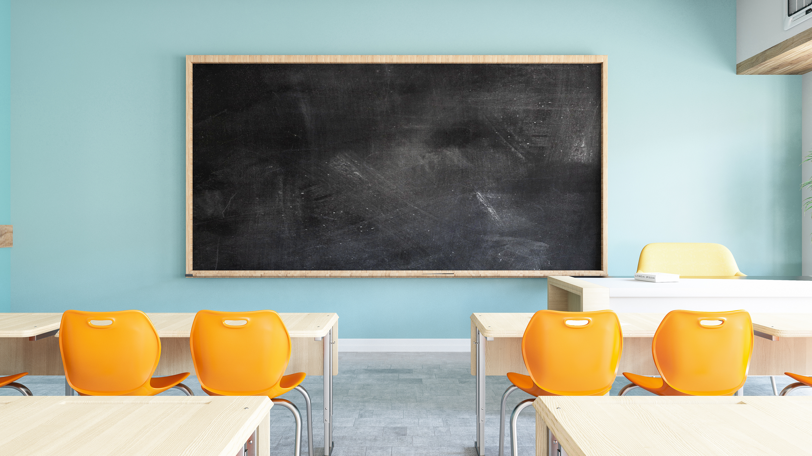
Velkommen til foreldremøte for 4A

Slide 2
Agenda
4A
Oppstart/ klassemiljø
Timeplan/fag
Lekseplan
Fråvær
Kontakt
Val av nye klassekontaktar.
Evt. innspel

Slide 3
4A
20 elever i klassen.
11 gutter og 9 jenter.
Kontaktlærer: Diana
Timelærar: Hilde S
Fagarbeider: Anne-Sophie
Notes:
Starta møtet med å gå gjennom informasjon om klassen og korleis oppstarten på dette skuleåret har vore. Det har vore ein god oppstart. Vi har gode samtalar, timar, aktivitetar og har det kjekt saman.

Slide 4
Klassemiljø
Gode samtalar
Inkluderande
God haldningar
Reflekterte
Konflikthandtering
Livet og sånn
Klassereglar
Notes:
Det har vore fokus på sosiale aktivitetar, samstundes som vi også har brukt tid på å øve på føring i bøkene for å få dette på plass frå start. Elevane har laga klassereglar som vi skal arbeide for å ta vare på. Vi har brukt tid på å komme inn igjen i rutinar og reglar. For å styrke den sosiale kompetansen nyttar vi «Livet og sånn» som er eit opplæringsmateriale for folkehelse og livsmeistring retta mot 1. – 7. trinn og utarbeida av Ålesund kommune. I august månad er temaet vi arbeidar med trygg. Dette skal bidra til å sikre ein trygg skulestart for alle elevar. Kvar månad har kvar sitt tema.

Slide 6
Symjeprøve våren 2024
Vere symjedyktig ved å falle uti på djupt vann, symje 100 meter på magen, og undervegs dykke ned og hente ein gjenstand med hendene, stoppe og kvile i 3 minutter (og samstundes flyte på magen, orientere seg, rulle over og flyte på ryggen), og deretter symje 100 meter på rygg og ta seg opp på land.
Notes:
Når det gjeld symjing arbeidar vi mot måla til symjeprøven som kjem på våren i 4. klasse. Det er berre satt av 8 veker til symjing og 2 veker til å gjennomføre symjeprøven og føresette blir difor oppmoda til å gjennomføre symjetrening utanom symjeundervisninga.

Slide 7
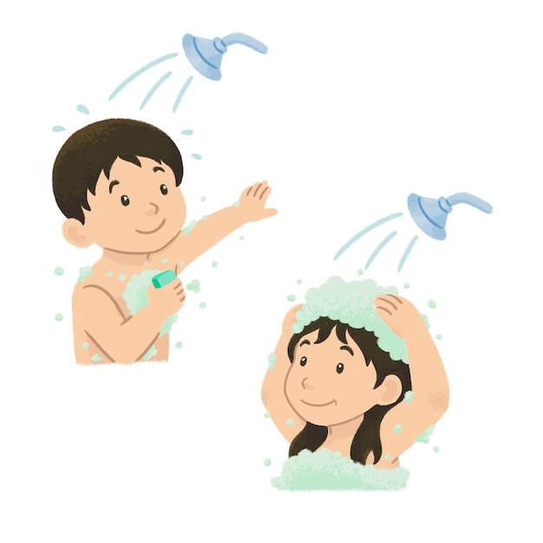
Gym
Kvifor er det viktig å dusje etter gym?
Dusjing etter gymtimane
handlar om personleg hygiene
og velvære.
Elevene dusjer før og etter svømming.
Kvifor ikkje dusje etter gym?
Notes:
Føresette blei oppmoda til å førebu og oppmode elevane til å dusje. Det kom innspel frå føresette om at nokre elevar opplev garderobe-situasjonen som uttrygg med mykje lyd og tull, og at elevane difor ikkje dusjar.
Eit forslag var om lærar eller fagarbeider kan stå med elevene medan dei dusjar ble tatt opp, for å forhindre stygge kommentarer mellom elevane. Lærar skal kontakte dei andre på trinnet og diskutere dette. Kjem ein melding om dette i visma når eg har funnet det ut.

Slide 8
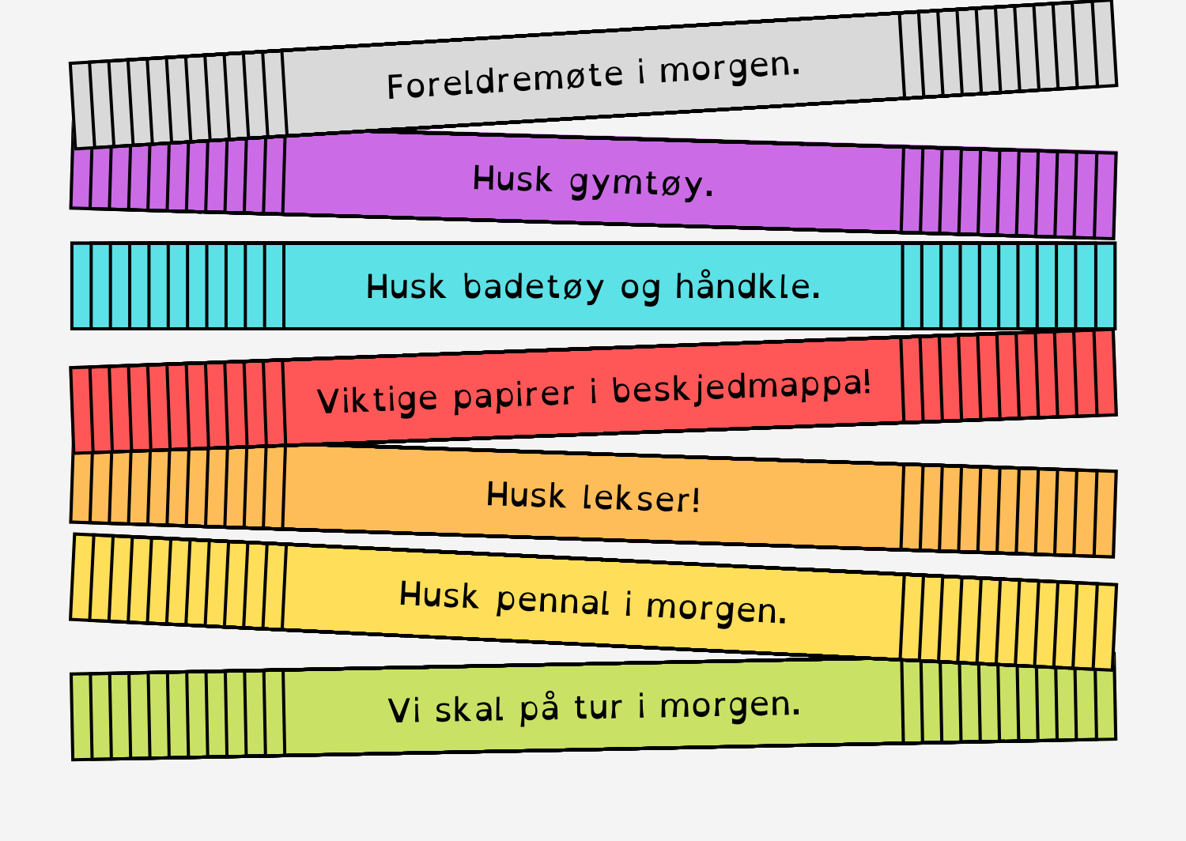
Lekseplan og lekser
Informasjon på framsida, lekser på baksida.
Lekseplan leggast normalt på nett fredag og delast ut mandag.
Alle lekser sendes med hjem hver mandag.
Planlegg for at lekser blir gjennomført og levert til rett tid.
Les kvar dag!
Notes:
Lekseplanen er lik som i fjor med informasjon på framsida og lekser på baksida. Det er ein forventning om at leksene blir levert til rett tid og at eg får beskjed dersom det ikkje blir gjort.

Slide 9
Fråvær
Registrer sjølv i Visma App før 08:15 ved sjukdom
SFO før 11:00
Permisjon: inntil to dagar
Kjem for seint, over 10 min (på morgon) - registrerast som udokumentert fråvær.
Inn etter friminutt, går frå undervisningstimar – registrerast som udokumentert fråvær.
Notes:
Når det gjeld kommunikasjon er det no forventa at de nyttar Visma app eller webversjon. Føresette fører fråvær sjølv innan kl. 08.15 om morgonen dersom fråværet er same dag. SFO ønskjer beskjed før kl. 11.00. Når føresette søkjer om permisjon kan kontaktlærarar innvilge inntil 2 dagar. Dersom de søkjer om fleire dagar er det leiinga som behandlar søknaden.
Når det gjeld fråvær og dokumentasjon gjeld dette: Det førast udokumentert fråvær dersom ein elev kjem over 10 minuttar for seint. Dette gjeld både om morgonen, inn etter friminutt eller dersom eleven forlet undervisninga. Dersom eg har fått melding om at ein elev kjem for seint blir det også ført fråvær, men då registrerast det som dokument fråvær.
Når det gjeld dokumentasjon (anmerkning) så er det viktig å dokumentere desse hendingane fordi det er med på å gje innsikt i skulekvardagen til eleven. Skulen og lærarane er pliktig til å gje alle elevar ein forsvarleg opplæring. Dersom ein elev ikkje gjer det som er forventa, vil denne forma for dokumentasjon kunne vere med på å fange opp dette på eit tidleg tidspunkt.

Slide 10
Val av klassekontaktar
Kvifor vere klassekontakt?
Hensikten med rolla som klassekontakt er å bidra til eit godt miljø i klassen for elevane. Vi veit at godt klassemiljø er viktig for barna si utvikling og læring.
Som klassekontakt vil du/de kunne påvirke forhald rundt klassen og skulen. Positivt engasjement fra foreldrene har mykje å sei for barna sitt utbytte av skulegangen.
For 1 år: Lisbeth Øren Austgulen
For 2 år Cristina Sunnhordvik
Notes:
Val av klassekontaktar:
For 1 år: Lisbeth Øren Austgulen
For 2 år Cristina Sunnhordvik

Slide 11
Vennegruppe
Evaluerer vennegruppe
-Korleis har det fungert?
Fortsette med dei same gruppene, men evt ha færre grupper (større).
Grupper på tvers av gutar og jenter.

Slide 12
Evt. innspill fra dere?
Notes:
Ingen andre inspill.

